Slide 1
О ходе реализации национального проекта
«Безопасные и качественные автомобильные дороги» на территории Архангельской области
Министерство транспорта Архангельской области

Slide 2

2
НАЦИОНАЛЬНЫЙ ПРОЕКТ «БЕЗОПАСНЫЕ И КАЧЕСТВЕННЫЕ АВТОМОБИЛЬНЫЕ ДОРОГИ»
1. Федеральный проект
«Дорожная сеть»
2. Федеральный проект «Общесистемные меры развития дорожного хозяйства»
3. Федеральный проект «Безопасность дорожного движения»
4. Федеральный проект «Автомобильные дороги Минобороны России»
Региональные проекты:
1. «Программа комплексного развития объединенной дорожной сети Архангельской области, Архангельской агломерации»
2. «Общесистемные меры развития дорожного хозяйства Архангельской области, Архангельской агломерации»
3. «Безопасность дорожного движения (Архангельская область)»
Министерство транспорта Архангельской области

Slide 3
3
1. Региональный проект «Программа комплексного развития объединенной дорожной сети Архангельской области, Архангельской агломерации»
увеличение доли автомобильных дорог регионального значения, соответствующих нормативным требованиям, в их общей протяженности не менее чем до 29,1% в 2024 году (относительно их протяженности по состоянию на 31 декабря 2017 года) - на 2020 год -17,4 %;
увеличение доли автомобильных дорог городской агломерации, соответствующих нормативным требованиям к их транспортно-эксплуатационному состоянию до 85% в 2024 году (относительно их протяженности по состоянию на 31 декабря 2017 года) – на 2020 год – 55,3 %;
снижение количества мест концентрации дорожно-транспортных происшествий (аварийно-опасных участков) на дорожной сети Архангельской области в два раза по сравнению с 2017 годом – в 2020 году – количество участок концентрации ДТП должно быть не более 24;
Министерство транспорта Архангельской области

Slide 4
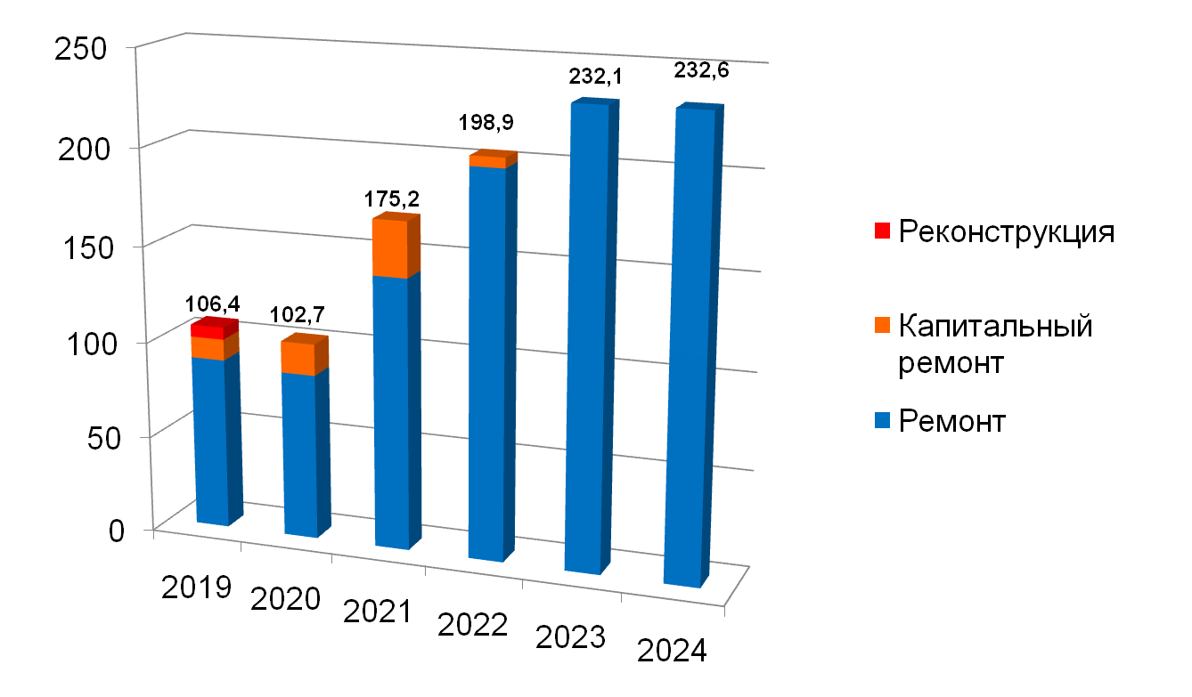
4
В годовом разрезе реализация проекта
Показатель - Приведение региональной сети в нормативное состояние, км
Министерство транспорта Архангельской области

Slide 5
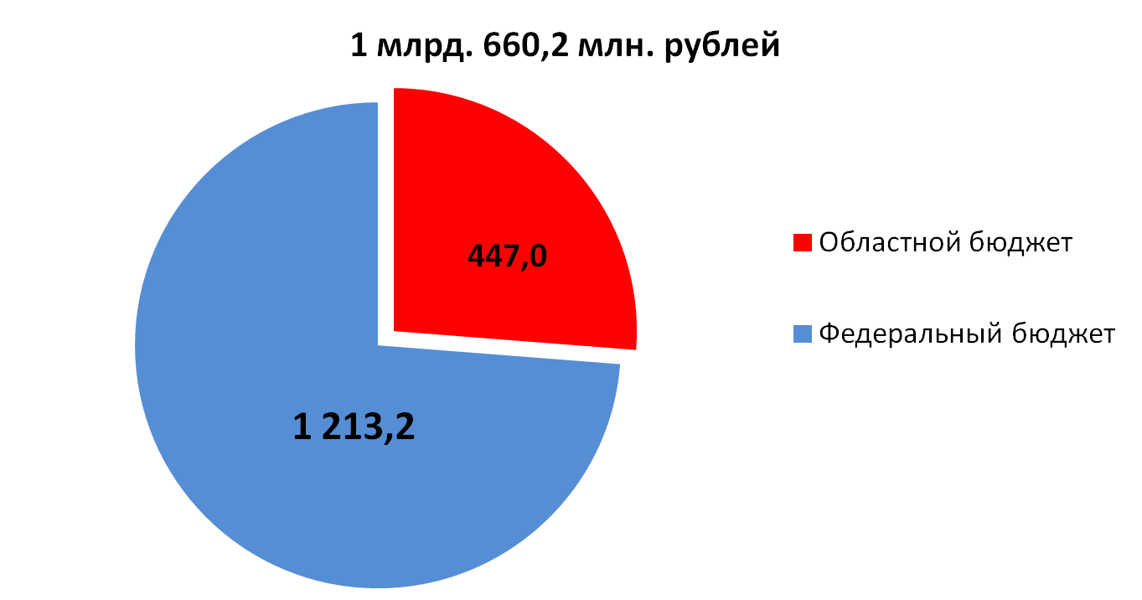
5
Финансовое обеспечение ремонтных работ на 2019 год
Приведение региональной сети в нормативное состояние, млн. рублей
Министерство транспорта Архангельской области

Slide 6
6
Ремонт автомобильных дорог регионального значения в 2019 году
Наименование района | Наименование дороги | Длина участка, км | Ввод в эксплуатацию
Холмогорский | Сия – Кулига | 7,6 | 27 сентября
Виноградовский | Усть-Ваеньга – Осиново – Фалюки | 4,7 | 18 ноября
Верхнетоемский | Усть-Вага – Ядриха | 21,2 | 25 декабря
Красноборский | Усть-Вага – Ядриха | 11,1 | 26 сентября
Котласский | Усть-Вага – Ядриха | 15,0 | 15 ноября
Устьянский | Костылево – Тарногский городок | 8,1 | 3 сентября
Вельский | Вельск – Шангалы | 24,9 | 29 ноября
Пинежский | Карпогоры – Веегора – Лешуконское | 4,4 | 23 октября
 | Карпогоры – Сосновка – Нюхча – граница с Респ.Коми | 5,7 | 23 октября
 | Подъезд к ж/д станции «Карпогоры-пассажирская» от автомобильной дороги Карпогоры – Веегора – Лешуконское | 3,6 | 3 октября
ИТОГО |  | 106,4
Министерство транспорта Архангельской области

Slide 7
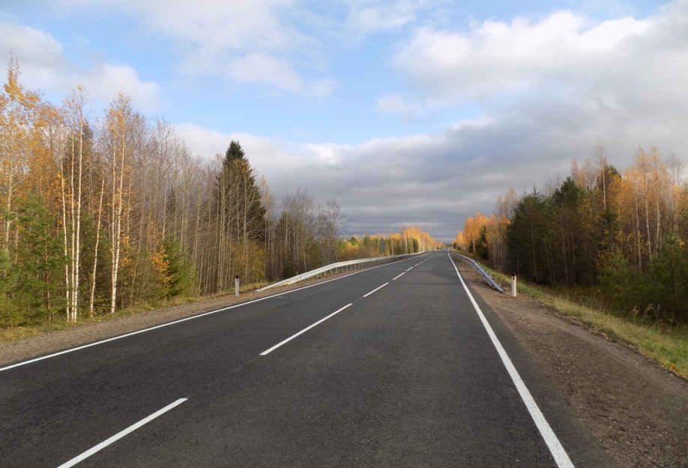
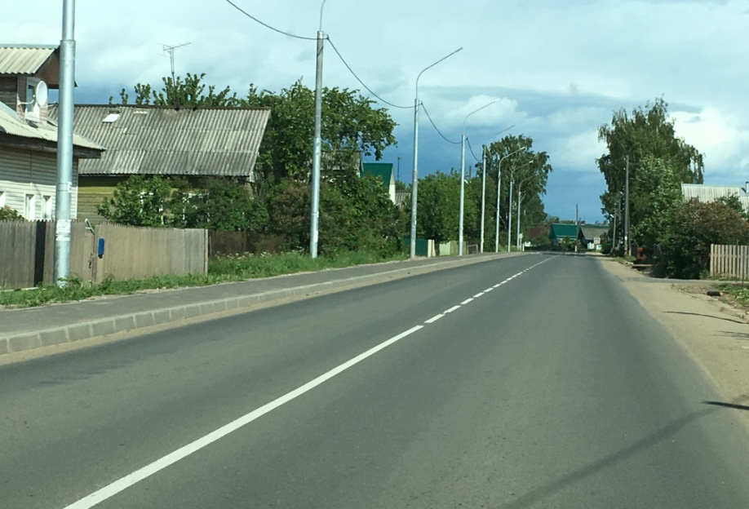
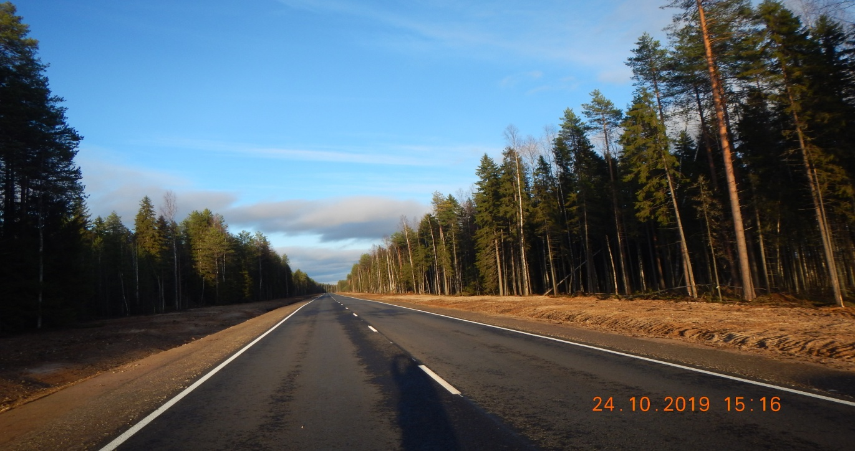
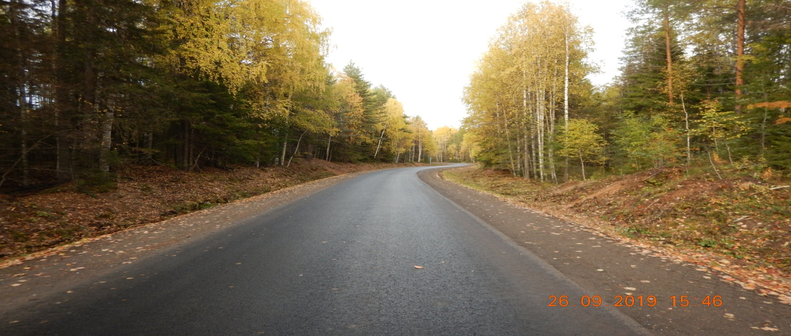
7
Фотоматериалы после Ремонта автомобильных дорог регионального значения
Усть-Вага – Ядриха
Вельск – Шангалы
Сия - Кулига
Министерство транспорта Архангельской области

Slide 8
8
объекты 2020 года -102,7 км региональных дорог – объем финансирования – 2 млрд. 400 млн. рублей
№ п/п | Наименование района | Наименование дороги | Адрес производства работ | Длина участка, км | Контрактация
1 | Верхнетоемский | Усть-Вага - Ядриха | 62+432 – 72+500 | 10,2 | заключен
2 | Вельский | Долматово – Няндома – Каргополь - Пудож | 19+230 - 43+820 | 24,3 | заключен
3 |  |  | 53+170 – 60+000 | 6,8 | заключен
4 | Вельский, Няндомский |  | 60+000 – 69+000 69+000 – 77+000 | 17,2 | заключен
5 | Няндомский |  | 136+000 - 152+400 | 16,8 | заключен
6 | Каргопольский |  | 253+150 – 259+350 | 6,2 | заключен
7 | Приморский | Подъезд от федеральной автотрассы М-8 «Холмогоры» к аэропорту «Васьково» | 0+000 – 8+886 | 8,8 | заключен
8 | Устьянский | Подъезд от автомобильной дороги Костылево – Тарногский Городок (км 4) к селу Малодоры | 0+000 – 12+400 | 12,4 | заключен
ИТОГО |  |  |  | 102,7
Министерство транспорта Архангельской области

Slide 9
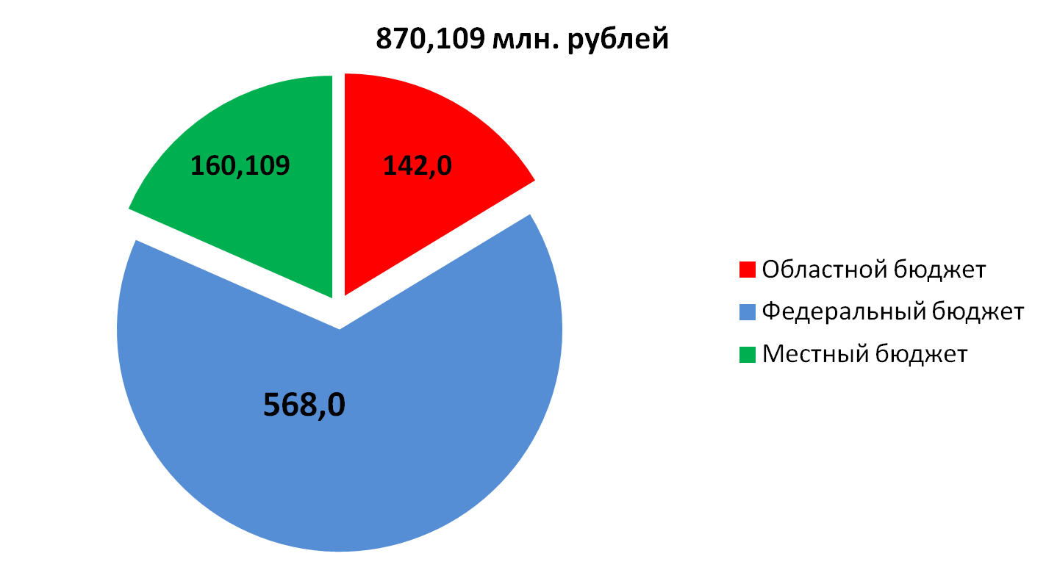
9
Финансовое обеспечение показателя «Приведение дорожной сети Архангельской агломерации в нормативное состояние» в 2019 году
Министерство транспорта Архангельской области

Slide 10
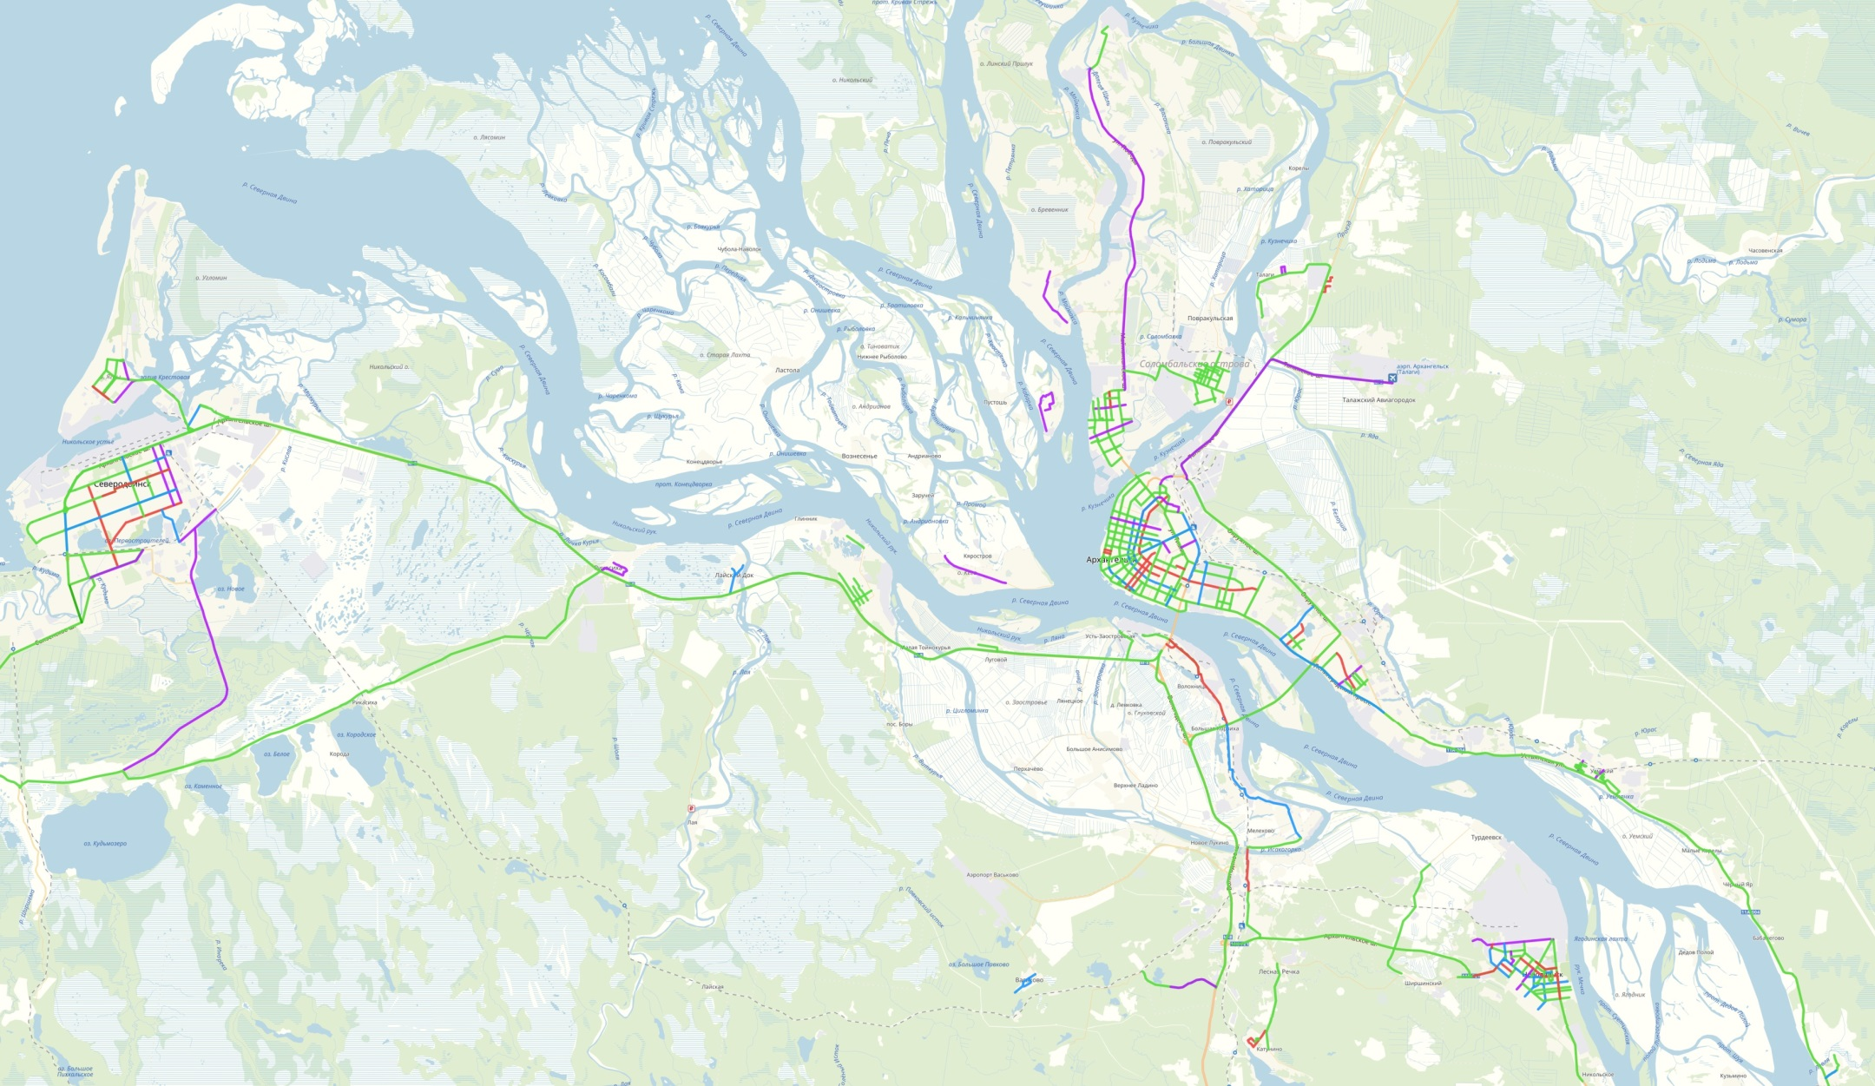
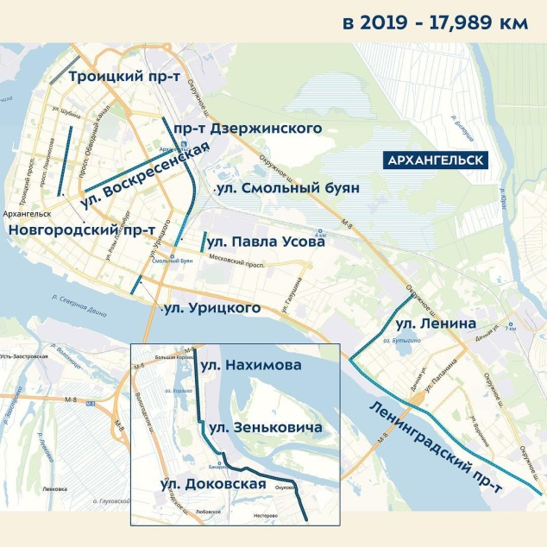
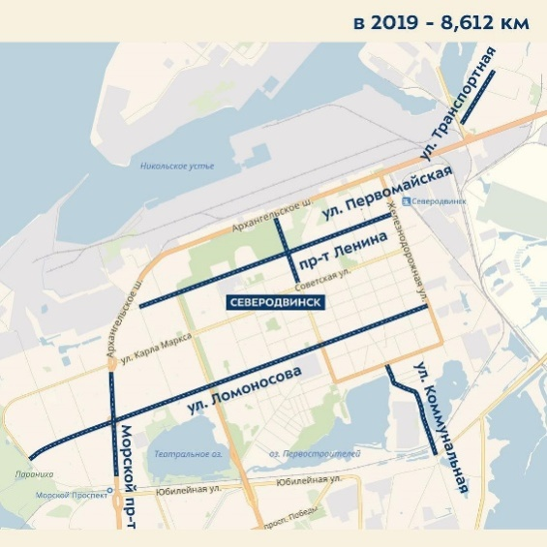
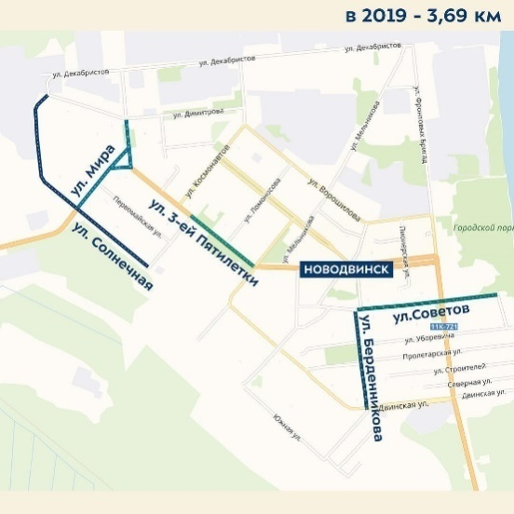
10
Архангельская агломерация
Архангельск в 2019 году –
19,149 км
Сеть дорог агломерации 431,4 км
в том числе:
федерального значения – 71,3 км;
регионального значения – 88,2 км;
местного значения – 271,9 км,
включая:
Архангельск – 134,5 км
Северодвинск – 85,8 км
Новодвинск – 34,4 км
Приморский район – 17,2 км
Северодвинск в 2019 году – 7,379 км
Новодвинск в 2019 году – 3,747км
Приморский район
в 2019 году – 5,916 км
Министерство транспорта Архангельской области

Slide 11
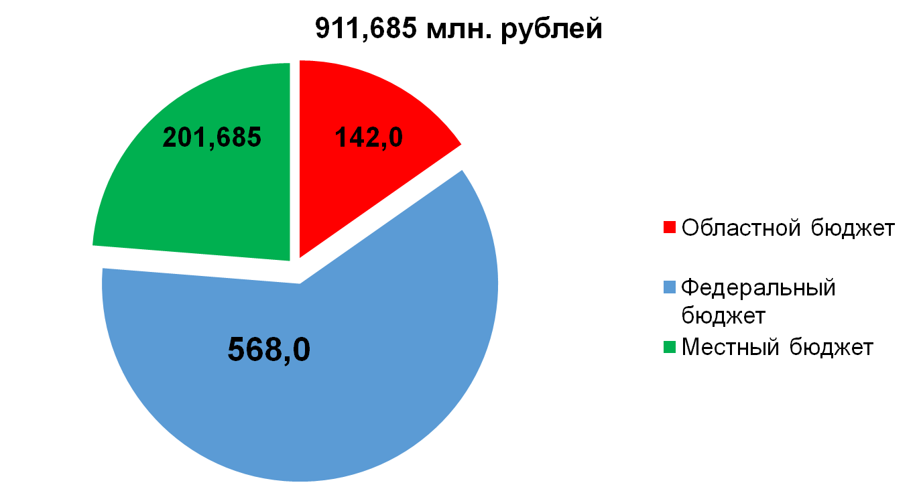
11
Показатель - «Приведение дорожной сети Архангельской агломерации в нормативное состояние» в 2020 году
Министерство транспорта Архангельской области

Slide 12
12
объекты 2020 года - 33,86 км местных дорог
№ п/п | Наименование Муниципального образования | Наименование дороги | Длина участка, км | Контрактация
1 | Город Архангельск | просп. Московский, просп. Обводный канал, ул. Дежневцев, ул. Володарского, ул. Воронина, ул. Учительская, ул. Вычегодская, ул. Тяговая, просп. Советских Космонавтов, ул. Ярославская, ул. Дрейера, ул. Чкалова, ул. Супровская | 16,53 | заключено 3 контракта
2 | Город Северодвинск | ул. Советская, ул. Южная, ул. Карла Маркса, проезд Машиностроителей, пр. Беломорский, ул. Мира, по ул. Профсоюзной | 9,61 | заключено 2 контракта
3 | Город Новодвинск | ул. 50-летия Октября, ул. Декабристов | 4,14 | заключен 1 контракт
4 | Приморский район | п. Талаги, ул. Геологов п. Лахта, п. Беломорье | 3,58 | заключено 2 контракта
ИТОГО |  |  | 33,86
Министерство транспорта Архангельской области

Slide 13
13
Снижение количества мест концентрации дорожно-транспортных происшествий (аварийно-опасных участков) на дорожной сети Архангельской области в два раза по сравнению с 2017 годом
(14 мест до конца 2024 года, 24 места в 2020 году)
По итогам 2019 года на автомобильных дорогах зарегистрировано
22 места концентрации ДТП:
Дороги местного значения 18 мест:
г. Архангельск – 12 мест
г. Северодвинск – 6 мест
Федеральные дороги -
3 участка
Региональные дороги -
1 участок
Министерство транспорта Архангельской области

Slide 14
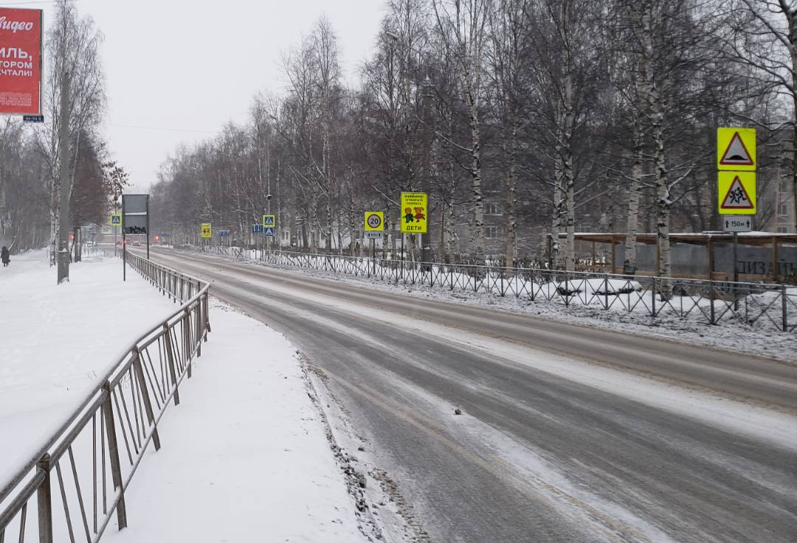
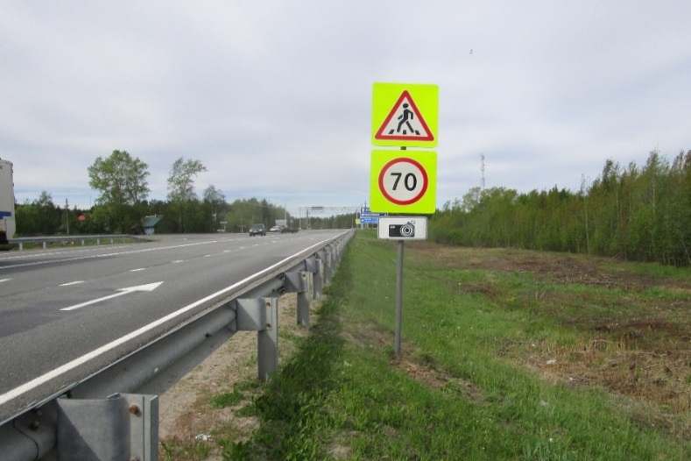
С целью ликвидации мест концентрации дорожно-транспортных происшествий (аварийно-опасных участков) в 2020 году утвержден план работы по ликвидации участков
14
На основании анализа причин разработка мероприятий по
ликвидации аварийно-опасных участков
Срок: до 14.02.2020 года;
2. Выполнение работ по ликвидации аварийно-опасных участков
Срок: до 30.05.2020 года;
3. Ежемесячный мониторинг за ходом работ по ликвидации мест концентрации дорожно-транспортных происшествий.
4. При выявлении по итогам квартального анализа вновь образовавшихся очагов аварийности осуществить комплекс мер по их ликвидации.
Срок: в течение 2 месяцев с момента выявления
Министерство транспорта Архангельской области

Slide 15
15
2. Региональный проект «Общесистемные меры развития дорожного хозяйства Архангельской области, Архангельской агломерации»
№ п/п | Наименование показателя | 2019 год | 2020 год
1. | Доля контрактов на осуществление дорожной деятельности, предусматривающих использование новых технологий и материалов, включенных в Реестр новых и наилучших технологий, материалов и технических решений повторного применения, % | 10 | 20
2. | Доля контрактов на осуществление дорожной деятельности, предусматривающих выполнение работ на принципах контрактов жизненного цикла, % | 10 | 20
3. | Количество стационарных камер фото-, видео фиксации нарушений правил дорожного движения на автомобильных дорогах Архангельской области федерального, регионального или межмуниципального, местного значения, шт. | 50 | 56
4. | Количество размещенных автоматических пунктов весогабаритного контроля транспортных средств на автомобильных дорогах регионального или межмуниципального значения, шт. (нарастающим итогом) | 2 | 3
5. | Внедрение интеллектуальных транспортных систем, предусматривающих автоматизацию процессов управление дорожным движением в городских агломерациях, усл. ед. | - | 1
Министерство транспорта Архангельской области

Slide 16
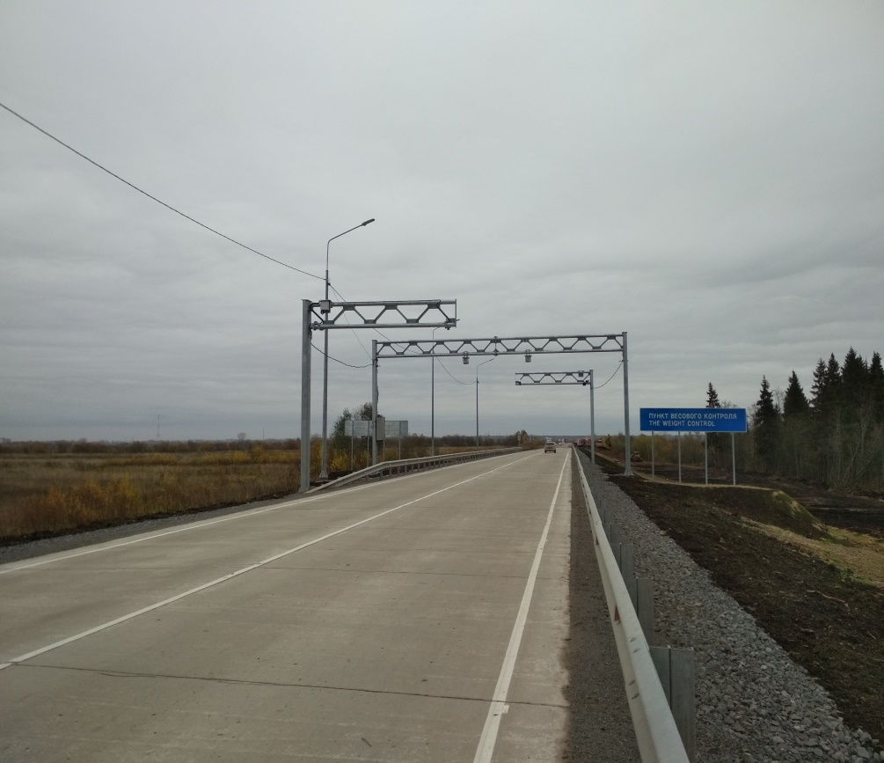
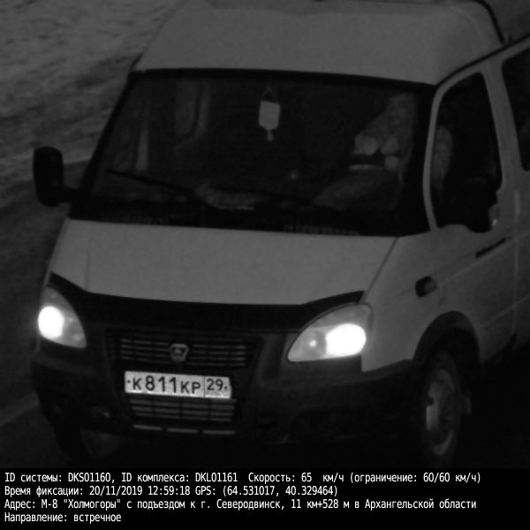
16
В 2019 году достигнуты следующие показатели:
№ п/п | Наименование показателя | 2019 год
1. | Доля контрактов на осуществление дорожной деятельности, предусматривающих использование новых технологий и материалов, включенных в Реестр новых и наилучших технологий, материалов и технических решений повторного применения, % | 50
2. | Доля контрактов на осуществление дорожной деятельности в рамках реализации ПДД, предусматривающих выполнение работ на принципах контрактов жизненного цикла, % | 12,5
3. | Количество стационарных камер фото-, видео фиксации нарушений правил дорожного движения на автомобильных дорогах Архангельской области федерального, регионального или межмуниципального, местного значения, шт. | 9
4. | Количество размещенных автоматических пунктов весогабаритного контроля транспортных средств на автомобильных дорогах регионального или межмуниципального значения, шт. (нарастающим итогом) | 2
Министерство транспорта Архангельской области

Slide 17
17
3. Региональный проект «Безопасность дорожного движения (Архангельская область)»
Цель проекта: снижение смертности в результате
ДТП к 2024 году в 3,5 раза по сравнению с 2017 годом
№ п/п | Наименование показателя | 2019 год (факт) | 2020 год
1. | Количество погибших в дорожно-транспортных происшествиях, человек на 100 тысяч населения | 11,1 | 9,24
Достижение цели проекта планируется путем реализации следующих задач: 1.Обеспечение соблюдения норм и правил в области безопасности дорожного движения; 2. Медицинское обеспечение безопасности дорожного движения и оказания помощи пострадавшим в дорожно-транспортных происшествиях; 3. Совершенствования обучения детей основам правил дорожного движения и привития им навыков безопасного поведения на дорогах; 4. Создание условий для повышения безопасности участников дорожного движения.
Министерство транспорта Архангельской области

Slide 18
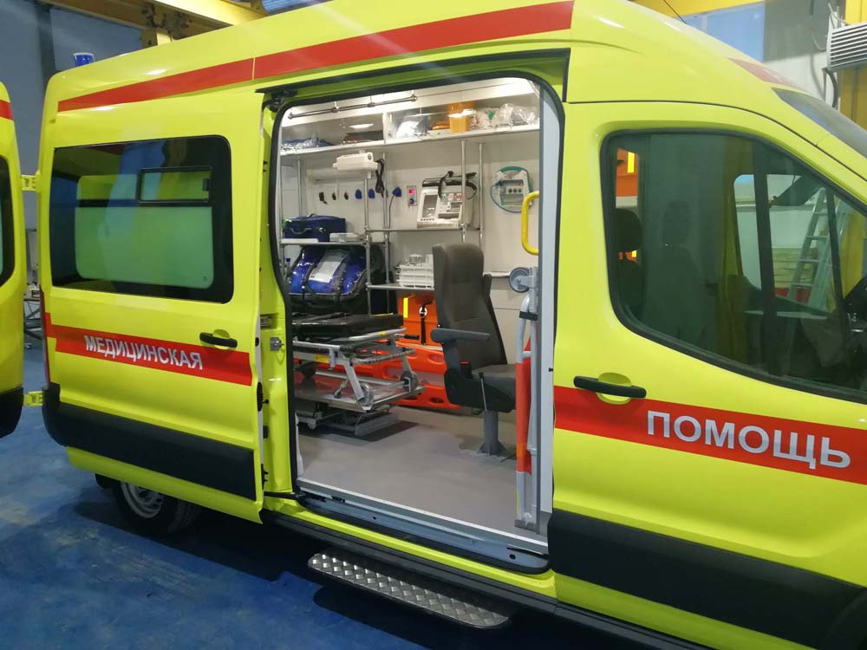
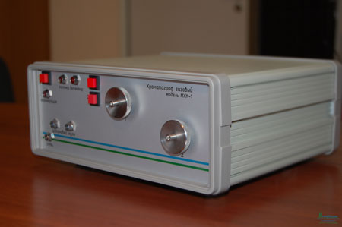
18
3. Региональный проект «Безопасность дорожного движения (Архангельская область)»
Мероприятия регионального проекта
Приобретение хроматографов и автомобилей скорой медицинской помощи
Министерство транспорта Архангельской области

Slide 19
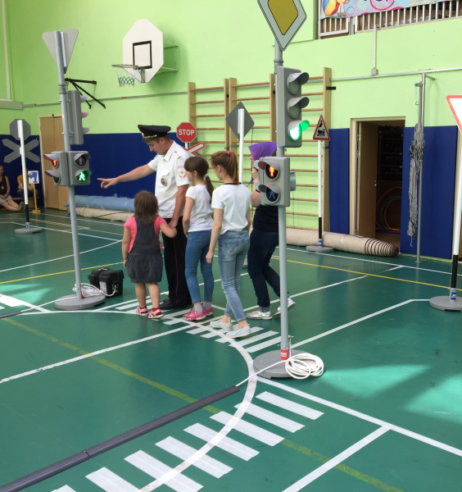
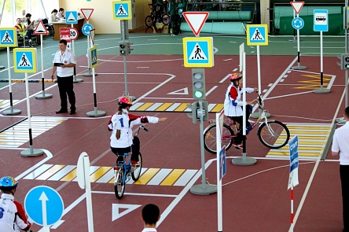
19
3. Региональный проект «Безопасность дорожного движения (Архангельская область)»
Мероприятия регионального проекта
Обучение детей основам правил дорожного движения и привития им навыков безопасного поведения на дорогах
Министерство транспорта Архангельской области

Slide 20
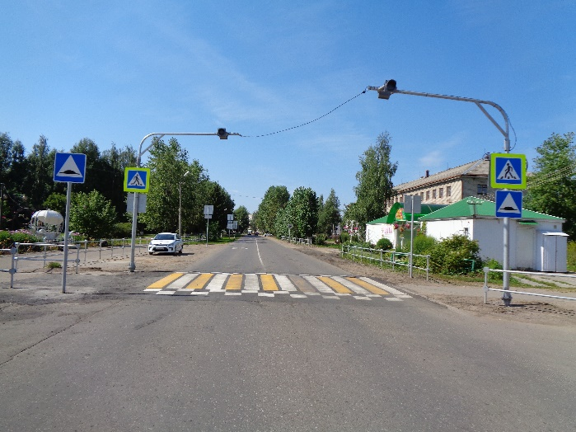
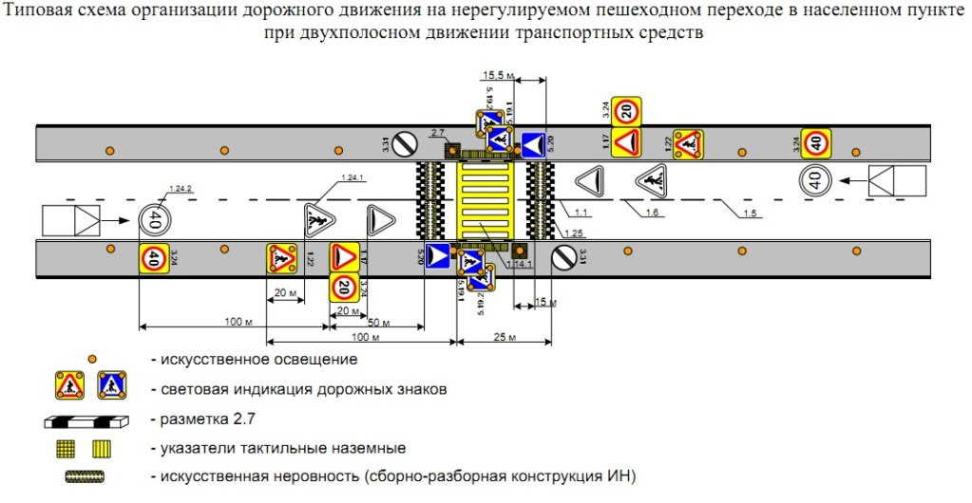
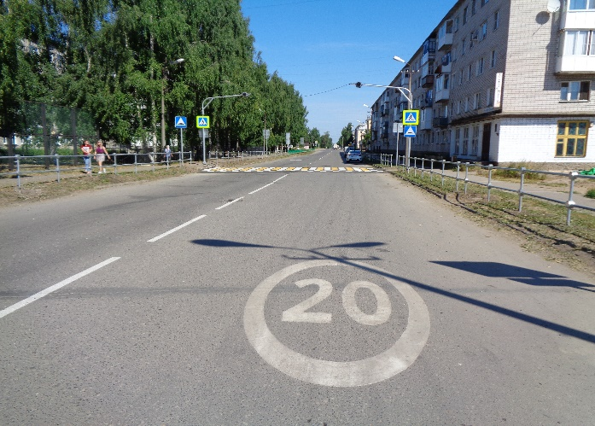
20
3. Региональный проект «Безопасность дорожного движения (Архангельская область)»
Мероприятия регионального проекта
Модернизация пешеходных переходов,
Министерство транспорта Архангельской области

Slide 21
Спасибо за внимание!
Министерство транспорта Архангельской области

